Slide 1
Аналіз внутрішньої системи забезпечення якості освіти у ВСП «Путивльський фаховий коледж Сумського національного аграрного університету»

Slide 2
Формування внутрішньої системи якості освіти
Принципи забезпечення якості освіти:
відповідність національним стандартам якості фахової передвищої освіти;
здійснення моніторингу якості;
системний підхід, який передбачає управління якістю на всіх стадіях освітнього процесу;
постійне підвищення якості освітнього процесу;
залучення студентів, роботодавців та інших зацікавлених сторін до процесу забезпечення якості фахової передвищої освіти;
відкритість інформації на всіх етапах забезпечення якості.

Slide 3
Формування внутрішньої системи якості освіти
Процедури забезпечення якості освіти:
- удосконалення планування освітньої діяльності: моніторинг та періодичне оновлення освітньо-професійних програм;
- збільшення частки викладачів з науковими ступенями, вищою педагогічною категорією та педагогічними званнями в складі випускаючих циклових комісій;
- удосконалення матеріально-технічної та навчально-методичної баз для реалізації освітнього процесу;
- забезпечення необхідних ресурсів для підтримки здобувачів передвищої освіти за освітньо-професійний ступенем фаховий молодший бакалавр;
- забезпечення публічності інформації про діяльність ВСП «Путивльський фаховий коледж СНАУ» ;
- створення ефективної системи запобігання та виявлення академічного плагіату у наукових, методичних та навчальних працях педагогічних працівників та здобувачів фахової передвищої освіти.

Slide 4
Нормативне забезпечення
Положення про освітній процес у ВСП «Путивльський фаховий коледж СНАУ».
Положення про забезпечення якості освітньої діяльності у ВСП «Путивльський фаховий коледж СНАУ».
Положення про проведення поточного та підсумкового контролю знань студентів.
Положення про освітньо-професійні програми.
Положення про Раду із забезпечення якості освітньої діяльності та якості освіти.
Положення про Експертні ради роботодавців.
Положення про дистанційну форму здобуття освіти.
Положення про екзаменаційну комісію.
Положення про організацію вивчення навчальних дисциплін вільного вибору студентів.
Положення про рейтинг викладача.
Положення про академічну доброчесність та інші.

Slide 5
Освітньо-професійна програма
Розробка, моніторинг та періодичний перегляд освітньо-професійних програм проводиться за вимогами Положення про освітньо-професійні програми у ВСП «Путивльський фаховий коледж СНАУ».
Контроль за виконанням Положення покладено на Раду якості освіти коледжу.
Основні етапи з підготовки ОПП:
Створення робочої групи (наказ по коледжу).
Збір пропозицій щодо удосконалення програм.
Погодження на спільному засіданні випускних циклових комісій, ради роботодавців та представників студентського самоврядування (протокол).
Погодження радою якості освіти коледжу.
Схвалення педагогічною радою коледжу.
Затвердження Вченою радою СНАУ.

Slide 6
Реалізація студентоорієнтованого освітнього процесу
Підходи в організації освітнього процесу передбачають:
- заохочення здобувачів фахової передвищої освіти до ролі автономних і відповідальних суб’єктів освітнього процесу через участь студентського самоврядування в роботі педагогічної ради та інших управлінських органах коледжу, організація опитування студентів щодо якості освітнього процесу та отримання пропозицій щодо його поліпшення;
- створення освітнього середовища, орієнтованого на задоволення потреб та інтересів здобувачів освіти, включаючи надання можливостей для формування індивідуальної освітньої траєкторії (об’єктивність оцінювання, вільний вибір здобувачами дисциплін, визначених ОПП, навчання за індивідуальним графіком тощо).
- побудову освітнього процесу на засадах взаємної поваги і партнерства здобувачів освіти та адміністрації, педагогічних та інших працівників коледжу.

Slide 7
Кадрове забезпечення освітнього процесу
Загальна кількість педагогічних працівників, що забезпечують освітній процес – 40 осіб.
З них мають: вищу категорію – 28 (70%),
першу категорію – 6,
другу категорію – 2,
спеціаліст – 4;
викладачів-методистів – 6,
кандидатів наук – 2,
аспірантів – 3.

Slide 8
Матеріально-технічне забезпечення
Аудиторний фонд на сьогодні дозволяє в повній мірі забезпечити вимоги Ліцензійних умов.
Створено в цьому навчальному році дві нові лабораторії та оснащуються новим обладнанням: лабораторія контролю якості зерна та лабораторія бджільництва.
Для впровадження інформаційних технологій у коледжі створено стовідсоткове покриття мережею Internet навчальних аудиторій через локальну мережу та Wi-fi, 18 навчальних аудиторій облаштовано мультимедійними установками, що становить 58% навчальних аудиторій коледжу.
Виконані ремонтні роботи в спортивній залі, їдальні та медпункті.

Slide 9
Навчально-методичне забезпечення
Навчально-методичні комплеки включають:
робочі навчальні програми освітніх компонентів;
конспекти лекцій з навчальної дисципліни;
методичні рекомендації для проведення лабораторних, практичних та семінарських занять;
тематика курсових робіт (проектів) та методичні рекомендації до їх виконання;
засоби діагностики з навчальної дисципліни;
методичні рекомендації щодо організації самостійної роботи студентів з навчальної дисципліни;
індивідуальні завдання;
навчально-методичне забезпечення в СДН на платформі moodle;
відомості щодо забезпечення студентів навчальною та методичною літературою.

Slide 10
Інформаційне забезпечення
У коледжі наявна бібліотека з фондом навчальної, наукової літератури обсягом 48487 примірників та 869 примірників електронних видань.
Функціонує 2 комп’ютерні лабораторії та 11 аудиторії оснащені комп’ютерною технікою (42%).
Дистанційні форми навчання реалізуються через ресурси:
лекційні заняття - програма ZOOM;
оцінювання – платформа Moodle;
діалог та обмін інформацією зі студентами - програму Viber.

Slide 11
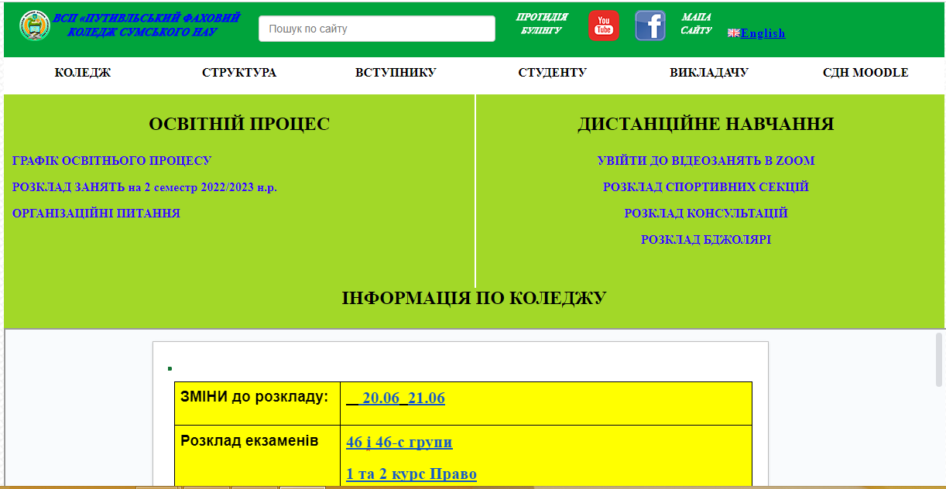
Забезпечення публічної інформації про освітній процес
На сайті коледжу розміщена інформація про освітній процес у відповідності до вимог Ліцензійних умов.

Slide 12
Забезпечення академічної доброчесності
Положення про академічну доброчесність учасників освітнього процесу
Рада з академічної доброчесності
інформаційна робота щодо популяризації принципів академічної доброчесності.
Прийняття та розгляд заяв щодо порушення Положення академічної доброчесності.
Організація перевірки робіт на плагіат.

Slide 13
Контроль адміністрації
Деякі напрямки:
Виконання навчальних планів та програм узагальнюється щосеместрово наказом;
Наявний переспективний план контролю викладання освітніх компонентів за спеціальностями. Перевірка заслуховується на педагогічній раді та узагальнюється наказом;
Контроль за проведенням занять відбувається через сайт в розділі Облік проведених занять та Розклад занять;
Оформлення семестрових відомостей здійснюється через електронну форму, ведеться електронний журнал оцінювання;

